Slide 1
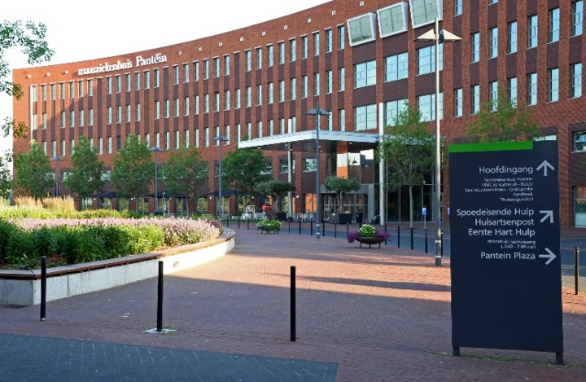
Jaarverslag 2019
Cliëntenraad
Maasziekenhuis Pantein

Slide 2
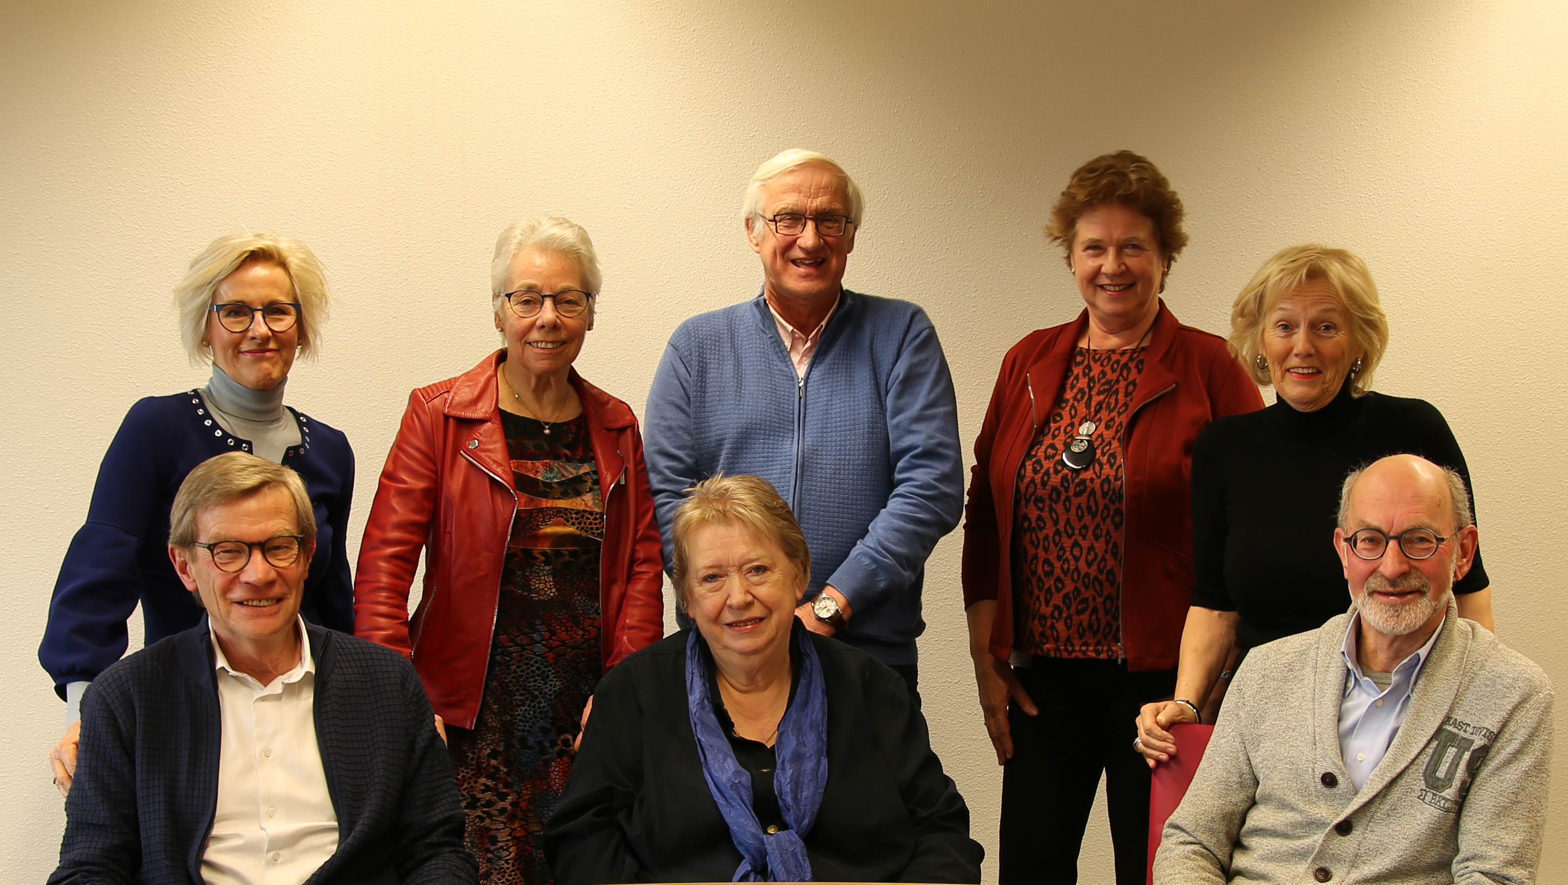
Samenstelling cliëntenraad
De CR van het Maasziekenhuis Pantein telt zeven leden. Een lid kan twee perioden van vier jaar zitting hebben in de CR. In 2019 hebben wij op 1 juli afscheid moeten nemen van de heer B. Wils en een paar maanden later op 1 november heeft mevrouw W. de Jong afscheid moeten nemen. Op 1 juli is dhr. J. van Dongen uit Vierlingsbeek toegetreden tot de CR en op 1 november hebben wij dhr. P. van Asten uit Oeffelt als lid van de CR mogen begroeten.
De CR bestaat vanaf 1 november 2019 uit (op foto van links naar rechts):
Mevrouw
G.Yocarini
Mevrouw
D. Frederix
De heer
J. van Dongen
Mevrouw
A.Hubers
(secretariaat)
Mevrouw M.Smits
De heer
J.Jansen
(voorzitter)
Mevrouw
A. Simmelink
De heer
P. Van Asten

Slide 3
Inleiding
In 2019 hebben wij afscheid moeten nemen van twee leden omdat hun zittingsperiode er op zat. Twee ervaren leden van de CR die altijd met veel inzet en enthousiasme hun werk gedaan hebben. Gelukkig heeft het plaatsen van een advertentie ervoor gezorgd dat wij weer een keuze konden maken en twee nieuwe leden voor de CR hebben kunnen benoemen.
Het jaar 2019 waarin het Maasziekenhuis te horen kreeg dat zij de komende jaren financieel ondersteund worden. Een geweldige prestatie door de inzet van diverse mensen binnen Pantein. Voor het Land van Cuijk een mooi resultaat omdat het kleinschalige en zeer gewaardeerde ziekenhuis verder kan werken aan het professionaliseren van de zorg in de meest brede zin van het woord (Maasziekenhuis – Thuiszorg en Ouderenzorg).
In 2019 stond Merkbare Kwaliteit ook voor de CR weer hoog op de agenda. Vanuit dit thema is er gewerkt met diverse speerpunten en binnen een aantal werkgroepen. De speerpunten en onderwerpen waar wij aan werken zijn opgenomen in ons werkplan 2020. Een werkplan waar het patiënten perspectief voor ons leidend is. Wij willen met alle interne en externe betrokkenen in een goede samenwerking de zorg in onze regio voor nu en de toekomst op peil houden, verbeteren waar nodig en inspelen op moderne ontwikkelingen waar de zorg in het algemeen en de zorg voor de patiënt in het bijzonder beter van wordt. Meer informatie over het werk van de CR van het Maasziekenhuis kunt u op de website van Pantein onder het kopje: PATIËNT en vervolgens gaat u naar CLIËNTENRAAD.

Slide 4
Vergaderingen / Overleg
De CR vergadert in principe elke eerste maandag van de maand;
De werkvergaderingen (WV) zijn van 15.30 tot 17.30 uur;
Naast de WV kent de CR ook overlegvergaderingen (OV) met de Raad van Bestuur;
In total zijn er zes overlegvergaderingen;
Deze zijn ook op maandagen van 15.30 tot 17.30 uur;

Slide 5
Taakgebieden: speerpunten 2019
Deelname VIPP groepen heeft geresulteerd in grote deelname aan MijnPantein
VIPP
stuurgroep
VIPP projectgroep
Kwaliteitsronden
Aanbevelingen vanuit ervaringen cliënten worden besproken met afdeling
MERKBARE KWALITEIT
Kwetsbare ouderen
Geriatrie
Participeren in werkgroep en overleg geriatrie over aanpak kwetsbare ouderen. Aanbevelingen o.a. naar toekomst.
Werkgroep merkbare kwaliteit Pantein breed
-binnen Maasziekenhuis nemen de kwaliteitsronden een belangrijke plaats in.
Toegankelijkheid
Informatie
(leesbaar en begrijpelijk)

Slide 6
Taakgebieden: werkgroepen en activiteiten 2019
patiënten:
Overleg klachtenfunctionaris(sen)
Overleg klachtencommissie
Beoordeling patiëntmaaltijd
Prestatie-indicatoren en PTO
Overleg medische staf
Overleg transitiemanager
algemeen:
Overleg PR en communicatie
Overleg Unit Facilitair
Overleg zorgverkoop
Regio-overleg met CR:
RadboudUMC – Bernhoven – SMK
CWZ en Jeroen Bosch ziekenhuis
financiën:
Deelname aan kwartaal bijeenkomsten
(TZ –OZ –MZH – OR)
VIPP:
Versnellingsprogramma Informatie-uitwisseling Patiënt – Professional
Stuurgroep en projectgroep
Landelijk steunpunt
medezeggenschap

Slide 7
Taakgebieden: Overleg Raad van Bestuur en Raad van Toezicht
CR Maasziekenhuis Pantein
Raad van Bestuur
6x per jaar Overlegvergaderingen (OV)
Strategische Sessie
Merkbare Kwaliteit
Raad van Toezicht
1x per jaar met lid patiënten belangen in portefeuille
1x per jaar voorzitters en vicevoorzitters met leden RvT
(TZ - OZ en MZH)

Slide 8
Uitgebrachte adviezen 2019
03 april 2019 Adviesaanvraag (concept) samenwerkingsovereenkomst CR Maasziekenhuis – Maasziekenhuis Pantein: Positief advies conform artikel 2 lid 2 en artikel 3.1.L (wijziging instellingsbesluit) conform WMCZ. Advies uitgebracht 5 juni 2019.
29 april 2019 benoeming lid RvB a.i: positief advies conform artikel 3 lid f WMCZ. Gezamenlijk advies drie Cliëntenraden.
21 mei 2019 positief advies conform WMCZ artikel 3, lid g inzake de jaarrekening 2018 Maasziekenhuis Pantein.
21 mei 2019 positief advies conform WMCZ artikel 3, lid g inzake de aangepaste begroting 2019 Maasziekenhuis Pantein.
19 december 2019 akkoord conform WMCZ artikel 2, lid (verzwaard advies) / artikel 3.1.1 (wijziging instellingsbesluit)
medezeggenschapsregeling en vergoedingsregeling cliëntenraden.
19 december 2019 akkoord conform WMCZ artikel 3, lid g inzake conceptbegroting 2020 Maasziekenhuis Pantein.
Aandachtspunten / vraag RvB:
2 mei 2019 kenmerk 2760/JJ/AH – vraag m.b.t. duidelijkheid procedure benoeming lid RvB en lid RvT met verwijzing naar eerder uitgereikt stappenplan Werving & Selectie lid Raad van Bestuur en lid Raad van Toezicht (d.d. 15 februari 2018).

